Slide 1





Kế hoạch cá nhân NTQ Solution
Bắt đầu

Slide 2
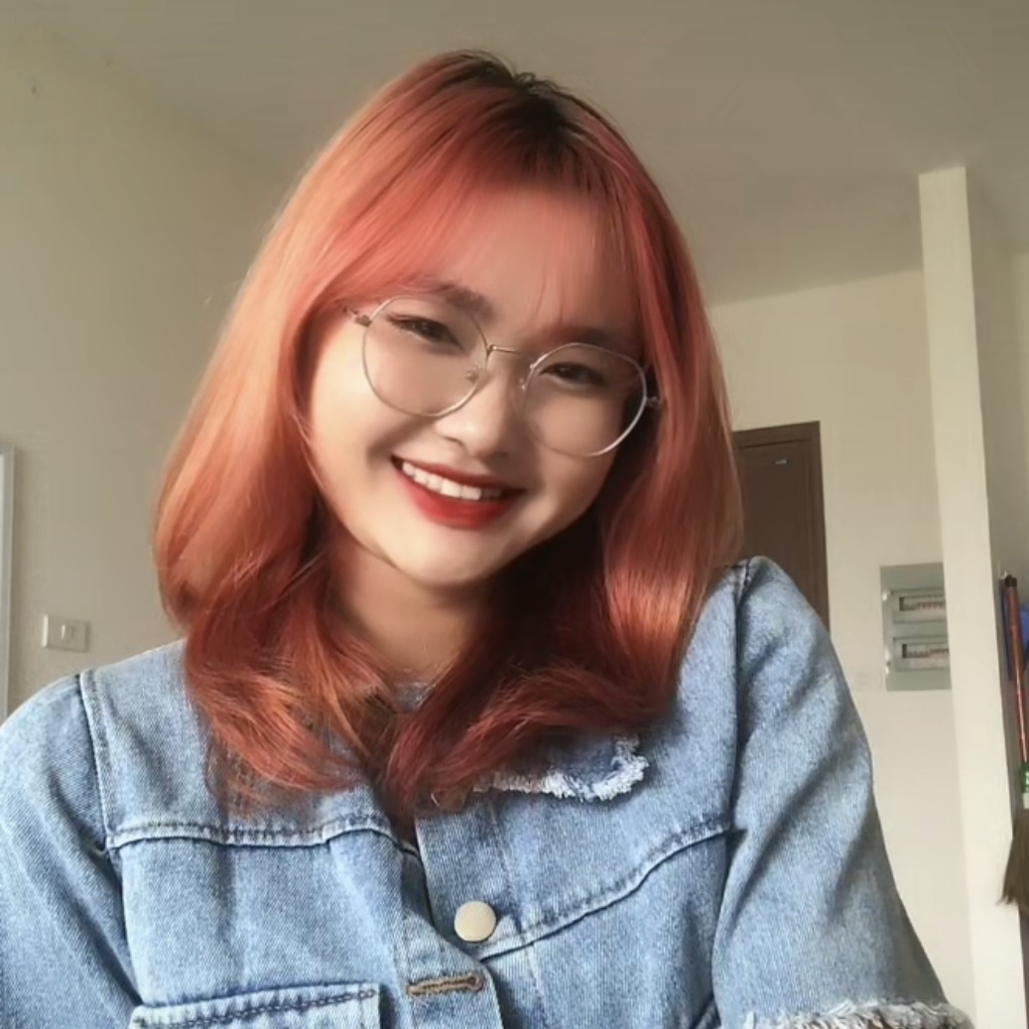

Giới thiệu
LÊ THỊ THANH TÂM – 2002 – HÀ NAM
Cao đẳng FPT Polytechnic Hà Nội
Fresher Java
Sở thích : Nghe nhạc & chơi giame

Slide 3
Kế hoạch cá nhân
01
02
GIAI ĐOẠN 1
GIAI ĐOẠN 3
03
1 THÁNG
12 THÁNG
GIAI ĐOẠN 2
3 THÁNG

Slide 4
01
GIAI ĐOẠN 1
1 THÁNG

Slide 5
Ôn tập lý thuyết
Ôn lại các kiến thức về Java
Kỹ năng mềm
Học hỏi và tiếp thu , hòa hợp văn hóa NTQ

Slide 6
GIAI ĐOẠN 2

Slide 7
Timeline
Tích trữ kinh nghiệm
04
05
06
Học hỏi
Hoàn thành
Tham gia CLB Tiếng Anh
Nhân viên chính thức NTQ

Slide 8
03
GIAI ĐOẠN 3

Slide 9
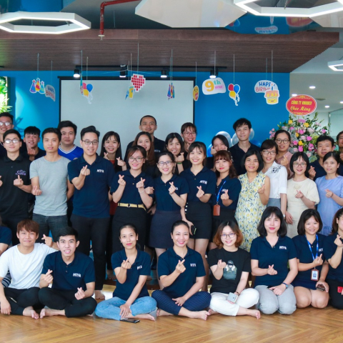
Làm việc NTQ. Tiếp tục ký hợp đồng
Leader, dành danh hiệu tại NTQ
Tham gia hết các hoạt đông với NTQ

Slide 10
Thanks!

